Slide 1
TALLER DE TECNOLOGÍAS WEB
Vicente Zapata.
S1 2022

Slide 2

Programa de la asignatura
Definición de HTML. Definición de etiquetas HTML básicas del documento. Formatos de página. Formato de texto. Descripción del ambiente de desarrollo. Creación y visualización de un documento HTML. Inserción y dimensionamiento de una imagen. Creación de hipervínculos. Creación de tablas aplicando estructuras y atributos. Entradas de texto en formularios: - Entradas de selección en formularios. - Atributos | Reconoce conceptos básicos relacionados con Tecnologías Web. Reconoce etiquetas básicas y ambiente de desarrollo para trabajar. Determina componentes necesarios para dar respuesta a requerimiento. Identifica componentes relacionados con el trabajo en imágenes, tablas e hipervínculos para la confección de proyecto en HTML según requerimientos. Reconoce etiquetas HTML para los requerimientos solicitados. Identifica componentes relacionados con la entrada de formularios para la confección de proyecto en HTML según requerimientos. Reconoce entradas de formularios en un documento HTML basado en requerimientos solicitados.
 | 16 Horas - 20% Ponderación

Slide 3
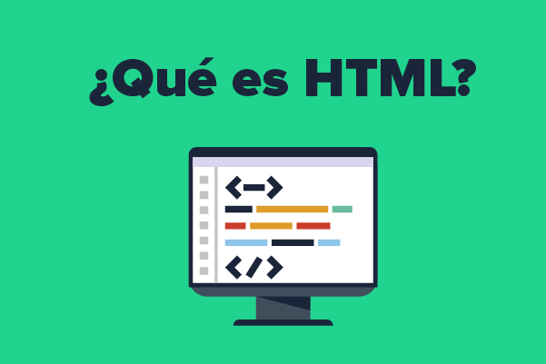
HTML
Notes:
HTML, es una sigla en inglés de HyperText Markup Language (lenguaje de marcas de hipertexto) hace referencia al lenguaje de marcado para la elaboración de páginas web.
Esto es un estándar que sirve de referencia del software que conecta con la elaboración de páginas web en sus diferentes versiones, define una estructura básica y un código (denominado código HTML) para la definición de contenido de una página web, como texto, imágenes, videos, juegos, entre otros
Las páginas web pueden estar almacenadas en un equipo local o en un servidor web remoto. El acceso a las páginas web es realizado mediante una transferencia desde servidores, utilizando el protocolo de transferencia de hipertexto HTTP

Slide 4
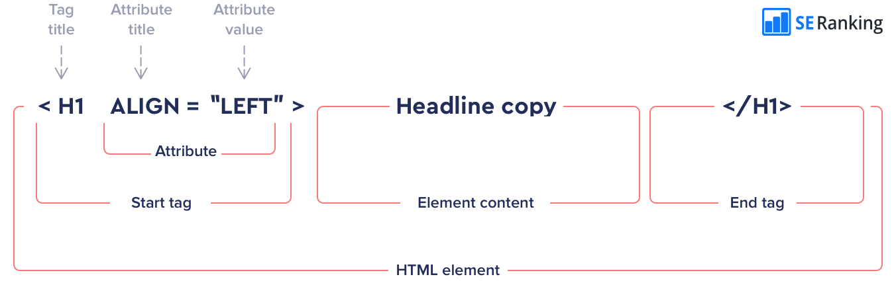
Tags HTML

Slide 5
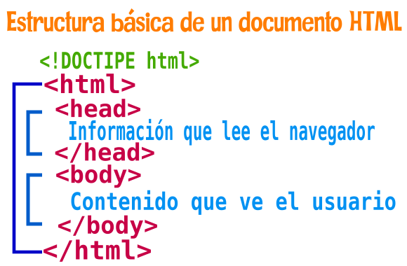
Tags HTML

Slide 6
Tags usualmente usadas en HTML
<!DOCTYPE html>
<html></html>
<head></head>
<meta charset="utf-8">
<title></title>
<body></body>
Notes:
<!DOCTYPE html> — el tipo de documento. Es un preámbulo requerido. Anteriormente, cuando HTML era joven (cerca de 1991/2), los tipos de documento actuaban como vínculos a un conjunto de reglas que el código HTML de la página debía seguir para ser considerado bueno, lo que podía significar la verificación automática de errores y algunas otras cosas de utilidad. Sin embargo, hoy día es simplemente un artefacto antiguo que a nadie le importa, pero que debe ser incluido para que todo funcione correctamente. Por ahora, eso es todo lo que necesitas saber.
<html></html> — el elemento <html>. Este elemento encierra todo el contenido de la página entera y, a veces, se le conoce como el elemento raíz (root element).
<head></head> — el elemento <head>. Este elemento actúa como un contenedor de todo aquello que quieres incluir en la página HTML que no es contenido visible por los visitantes de la página. Incluye cosas como palabras clave (keywords), una descripción de la página que quieres que aparezca en resultados de búsquedas, código CSS para dar estilo al contenido, declaraciones del juego de caracteres, etc.
<meta charset="utf-8"> — <meta>. Este elemento establece el juego de caracteres que tu documento usará en utf-8, que incluye casi todos los caracteres de todos los idiomas humanos. Básicamente, puede manejar cualquier contenido de texto que puedas incluir. No hay razón para no establecerlo, y puede evitar problemas en el futuro.
<title></title> — el elemento <title> establece el título de tu página, que es el título que aparece en la pestaña o en la barra de título del navegador cuando la página es cargada, y se usa para describir la página cuando es añadida a los marcadores o como favorita.
<body></body> — el elemento <body>. Encierra todo el contenido que deseas mostrar a los usuarios web que visiten tu página, ya sea texto, imágenes, videos, juegos, pistas de audio reproducibles, y demás.

Slide 7
Tags usualmente usadas en HTML
<nav>
<article>
<section>
<aside>
<footer>
<input>
Notes:
<nav> El elemento HTML <nav> representa una sección de una página cuyo propósito es proporcionar enlaces de navegación, ya sea dentro del documento actual o a otros documentos. Ejemplos comunes de secciones de navegación son menús, tablas de contenido e índices.
<article> El Elemento article de HTML (<article>) representa una composición auto-contenida en un documento, página, una aplicación o en el sitio, que se destina a distribuir de forma independiente o reutilizable, por ejemplo, en la indicación. Podría ser un mensaje en un foro, un artículo de una revista o un periódico, una entrada de blog, un comentario de un usuario, un widget interactivo o gadget, o cualquier otro elemento independiente del contenido.
<section> El elemento de HTML section (<section>) representa una sección genérica de un documento. Sirve para determinar qué contenido corresponde a qué parte de un esquema. Piensa en el esquema como en el índice de contenido de un libro; un tema común y subsecciones relacionadas. Es, por lo tanto, una etiquéta semántica. Su funcionalidad principal es estructurar semánticamente un documento a la hora de ser representado por parte de un agente usuario. Por ejemplo, un agente de usuario que represente el documento en voz, podría exponer al usuario el índice de contenido por niveles para navegar rápidamente por las distintas partes.
<aside> El elemento HTML <aside> representa una sección de una página que consiste en contenido que está indirectamente relacionado con el contenido principal del documento. Estas secciones son a menudo representadas como barras laterales o como inserciones y contienen una explicación al margen como una definición de glosario, elementos relacionados indirectamente, como publicidad, la biografía del autor, o en aplicaciones web, la información de perfil o enlaces a blogs relacionados.
<footer> El Elemento HTML Footer (<footer>) representa un pie de página para el contenido de sección más cercano o el elemento raíz de sección (p.e, su ancestro mas cercano <article>, <aside>, <nav>, <section>,<blockquote>, <body>, <details>, <fieldset>, <figure>, <td>). Un pie de página típicamente contiene información acerca de el autor de la sección, datos de derechos de autor o enlaces a documentos relacionados.
El elemento HTML <input> se usa para crear controles interactivos para formularios basados en la web con el fin de recibir datos del usuario.Hay disponible una amplia variedad de tipos de datos de entrada y widgets de control, que dependen del dispositivo y el agente de usuario (user agent).El elemento <input> es uno de los más potentes y complejos en todo HTML debido a la gran cantidad de combinaciones de tipos y atributos de entrada.

Slide 8
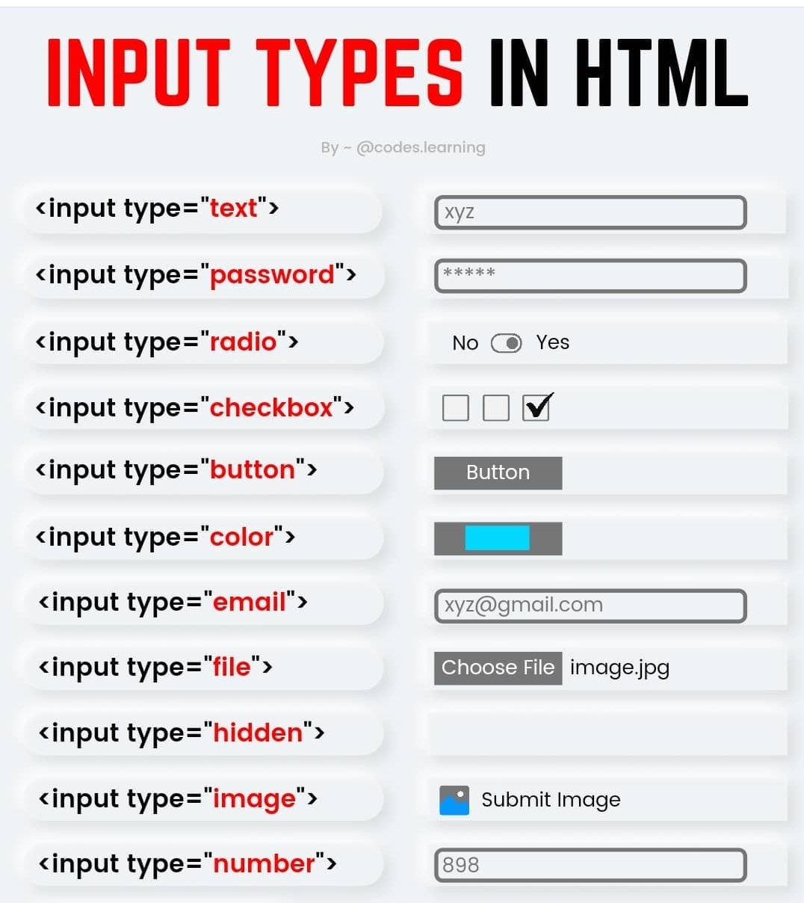
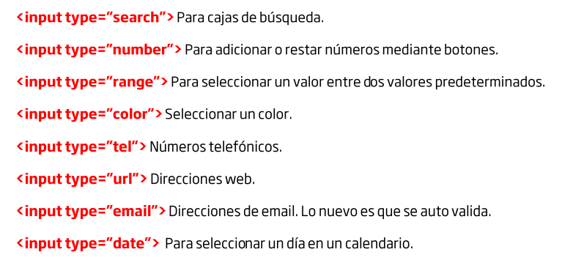
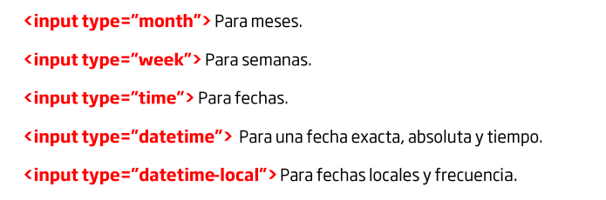
Tags usualmente usadas en HTML
Referencia
Notes:
<nav> El elemento HTML <nav> representa una sección de una página cuyo propósito es proporcionar enlaces de navegación, ya sea dentro del documento actual o a otros documentos. Ejemplos comunes de secciones de navegación son menús, tablas de contenido e índices.
<article> El Elemento article de HTML (<article>) representa una composición auto-contenida en un documento, página, una aplicación o en el sitio, que se destina a distribuir de forma independiente o reutilizable, por ejemplo, en la indicación. Podría ser un mensaje en un foro, un artículo de una revista o un periódico, una entrada de blog, un comentario de un usuario, un widget interactivo o gadget, o cualquier otro elemento independiente del contenido.
<section> El elemento de HTML section (<section>) representa una sección genérica de un documento. Sirve para determinar qué contenido corresponde a qué parte de un esquema. Piensa en el esquema como en el índice de contenido de un libro; un tema común y subsecciones relacionadas. Es, por lo tanto, una etiquéta semántica. Su funcionalidad principal es estructurar semánticamente un documento a la hora de ser representado por parte de un agente usuario. Por ejemplo, un agente de usuario que represente el documento en voz, podría exponer al usuario el índice de contenido por niveles para navegar rápidamente por las distintas partes.
<aside> El elemento HTML <aside> representa una sección de una página que consiste en contenido que está indirectamente relacionado con el contenido principal del documento. Estas secciones son a menudo representadas como barras laterales o como inserciones y contienen una explicación al margen como una definición de glosario, elementos relacionados indirectamente, como publicidad, la biografía del autor, o en aplicaciones web, la información de perfil o enlaces a blogs relacionados.
<footer> El Elemento HTML Footer (<footer>) representa un pie de página para el contenido de sección más cercano o el elemento raíz de sección (p.e, su ancestro mas cercano <article>, <aside>, <nav>, <section>,<blockquote>, <body>, <details>, <fieldset>, <figure>, <td>). Un pie de página típicamente contiene información acerca de el autor de la sección, datos de derechos de autor o enlaces a documentos relacionados.
El elemento HTML <input> se usa para crear controles interactivos para formularios basados en la web con el fin de recibir datos del usuario.Hay disponible una amplia variedad de tipos de datos de entrada y widgets de control, que dependen del dispositivo y el agente de usuario (user agent).El elemento <input> es uno de los más potentes y complejos en todo HTML debido a la gran cantidad de combinaciones de tipos y atributos de entrada.

Slide 9
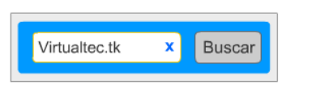
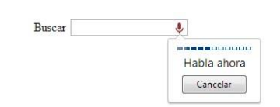
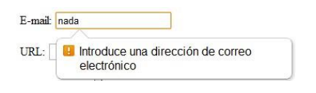
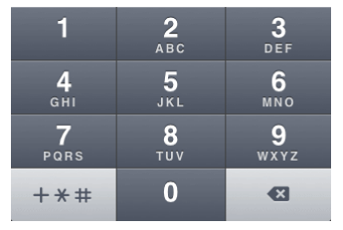
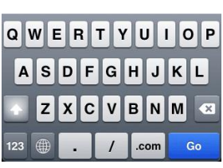
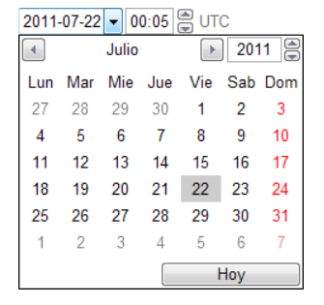
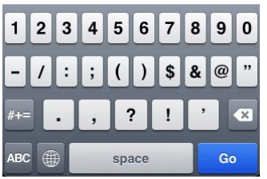

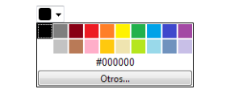

Tags usualmente usadas en HTML
Notes:
<nav> El elemento HTML <nav> representa una sección de una página cuyo propósito es proporcionar enlaces de navegación, ya sea dentro del documento actual o a otros documentos. Ejemplos comunes de secciones de navegación son menús, tablas de contenido e índices.
<article> El Elemento article de HTML (<article>) representa una composición auto-contenida en un documento, página, una aplicación o en el sitio, que se destina a distribuir de forma independiente o reutilizable, por ejemplo, en la indicación. Podría ser un mensaje en un foro, un artículo de una revista o un periódico, una entrada de blog, un comentario de un usuario, un widget interactivo o gadget, o cualquier otro elemento independiente del contenido.
<section> El elemento de HTML section (<section>) representa una sección genérica de un documento. Sirve para determinar qué contenido corresponde a qué parte de un esquema. Piensa en el esquema como en el índice de contenido de un libro; un tema común y subsecciones relacionadas. Es, por lo tanto, una etiquéta semántica. Su funcionalidad principal es estructurar semánticamente un documento a la hora de ser representado por parte de un agente usuario. Por ejemplo, un agente de usuario que represente el documento en voz, podría exponer al usuario el índice de contenido por niveles para navegar rápidamente por las distintas partes.
<aside> El elemento HTML <aside> representa una sección de una página que consiste en contenido que está indirectamente relacionado con el contenido principal del documento. Estas secciones son a menudo representadas como barras laterales o como inserciones y contienen una explicación al margen como una definición de glosario, elementos relacionados indirectamente, como publicidad, la biografía del autor, o en aplicaciones web, la información de perfil o enlaces a blogs relacionados.
<footer> El Elemento HTML Footer (<footer>) representa un pie de página para el contenido de sección más cercano o el elemento raíz de sección (p.e, su ancestro mas cercano <article>, <aside>, <nav>, <section>,<blockquote>, <body>, <details>, <fieldset>, <figure>, <td>). Un pie de página típicamente contiene información acerca de el autor de la sección, datos de derechos de autor o enlaces a documentos relacionados.
El elemento HTML <input> se usa para crear controles interactivos para formularios basados en la web con el fin de recibir datos del usuario.Hay disponible una amplia variedad de tipos de datos de entrada y widgets de control, que dependen del dispositivo y el agente de usuario (user agent).El elemento <input> es uno de los más potentes y complejos en todo HTML debido a la gran cantidad de combinaciones de tipos y atributos de entrada.

Slide 10
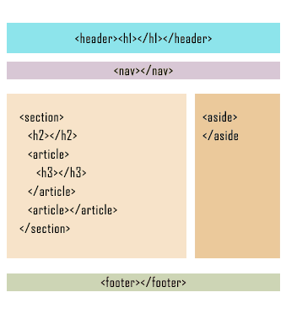
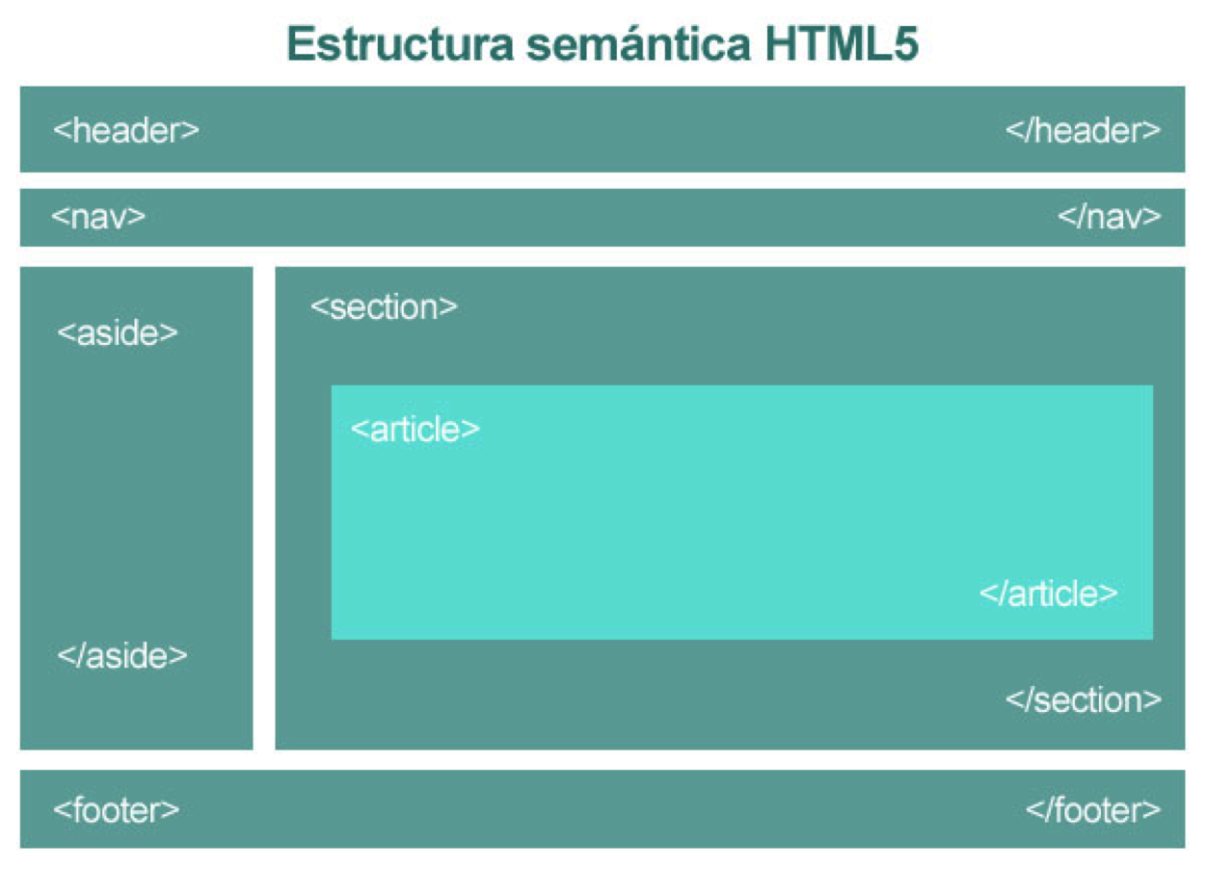
Estructura Tags HTML

Slide 11
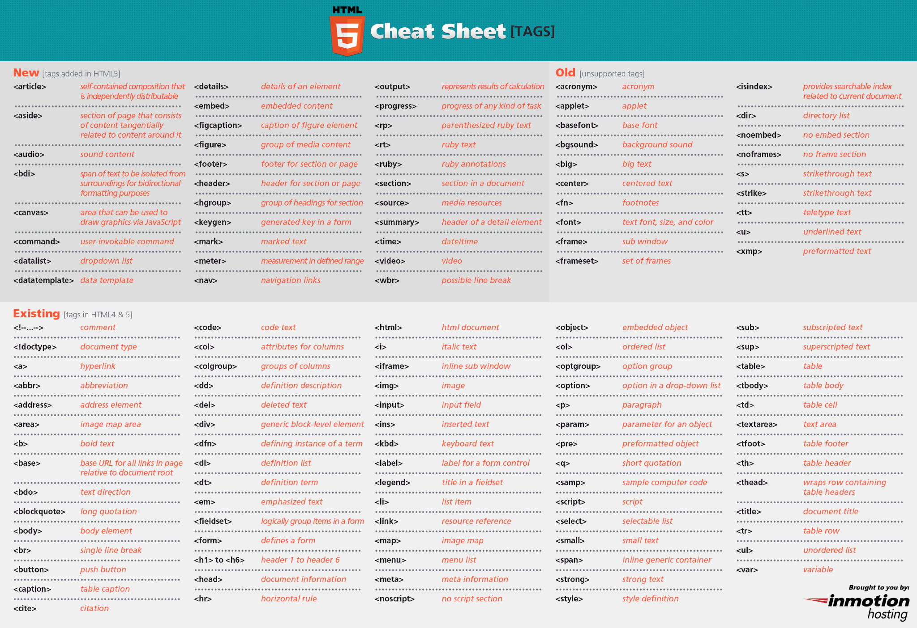
HTML

Slide 12
HTML

Slide 13
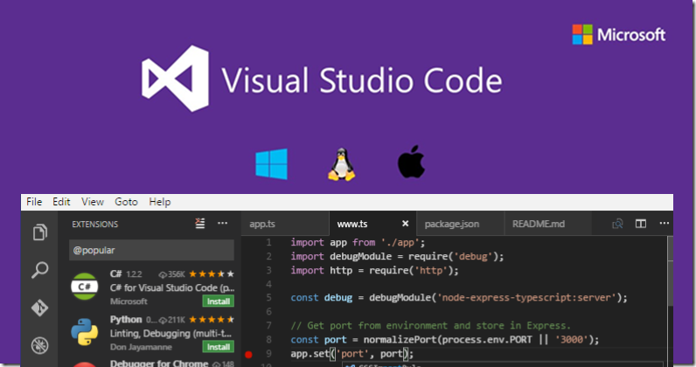
Manos a la obra
https://code.visualstudio.com/

Slide 14

Recurso didáctico
https://www.w3schools.com/
Notes:
W3Schools es un sitio web para aprender tecnologías web en línea. ​ Contiene tutoriales de HTML, CSS, JavaScript, SQL, PHP, XML y otras tecnologías.​​ Fue lanzado en 1999 por la empresa noruega Refsnes Data, y su nombre proviene de la World Wide Web.​W3Schools presenta cientos de ejemplos de código.

